Slide 1
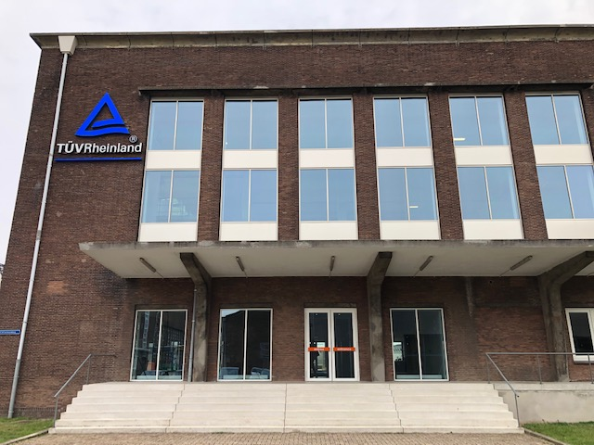
Bijeenkomst PLOT werkgroep klimaat 4 April 2019 te TüV Rheinland Arnhem

Slide 2
Activiteiten PLOT werkgroep klimaat
Doel van de werkgroep “Klimaat”
Invloed van natuurlijke klimaatomstandigheden en luchtvervuiling op chemische en/of fysische interacties op materialen, componenten en (sub)systemen.
Bevorderen van het uitwisselen van kennis

Slide 3
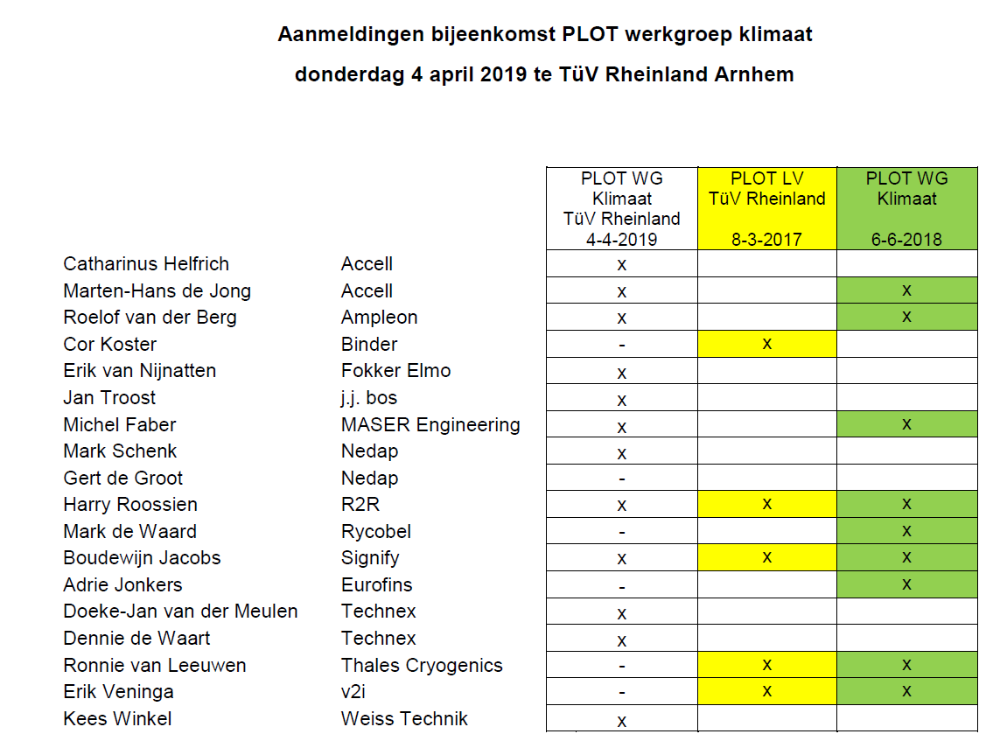
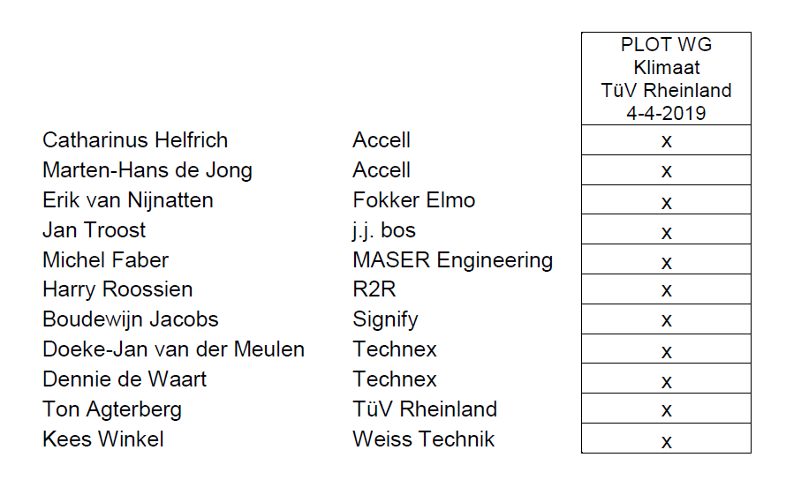

Slide 4
Agenda
13.00-13.15 Ontvangst
13.15-13.30 Activiteiten PLOT werkgroep klimaat
13.30-14.00 Presentatie corrosie onderzoek door TÜV Rheinland
14.00-15.30 Ervaringsuitwisseling corrosie
15.30-15.45 Pauze
15.45-16.30 Bezoek van testlaboratorium en bijwonen van een corrosietest
16.30-17.30 Borrel met napraten

Slide 5
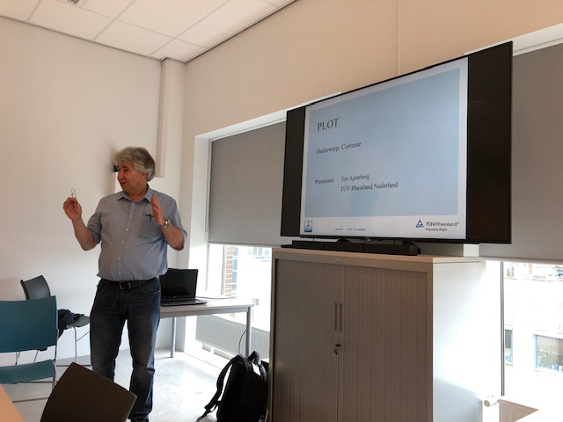
Presentatie…mini workshop… door Ton Agterberg

Slide 6
Presentatie…mini workshop… door Ton Agterberg
t

Slide 7
Presentatie / ervaring uitwisseling Accell

Slide 8
Volgende bijeenkomst
Woensdag 03-07-2019 te Accell
Uitnodiging volgt !
(tezamen met verslag van bijeenkomst te TüV Rheinland)

Slide 9
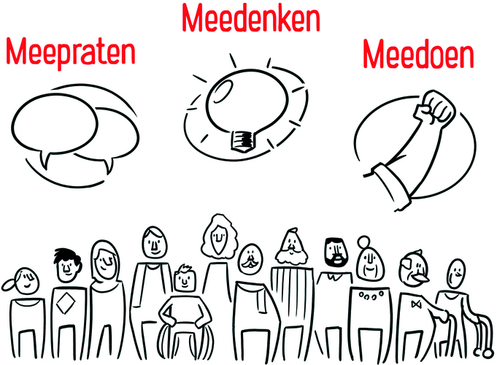
Lid worden van de PLOT werkgroep klimaat ?
GRAAG ZELFS !!
Stuur dan svp een mailtje naar
boudewijn.jacobs@signify.com

